Slide 1

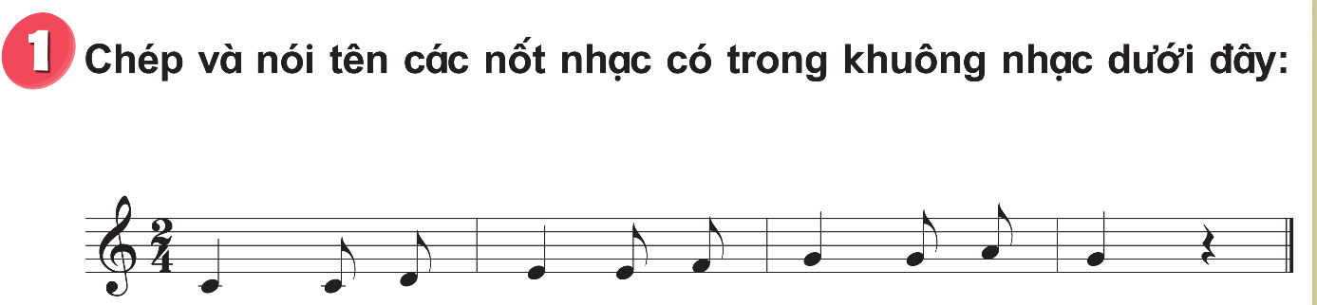

TIẾT 17
Luyện tập
Nốt Đồ, nốt mi, nốt son hình nốt đen.
Nốt đồ, nốt rê, nốt mi, nốt pha, nốt son hình móc đơn

Slide 2
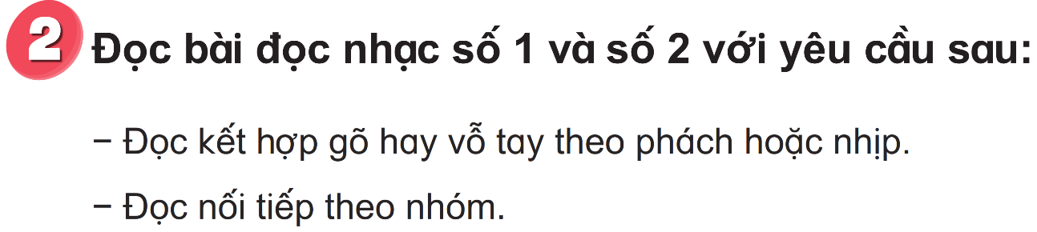

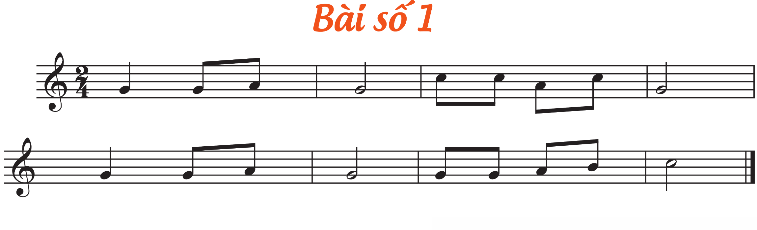
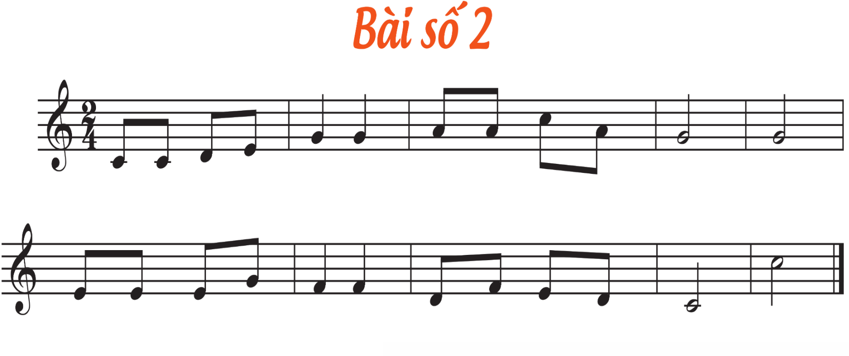


Slide 3
